Slide 1
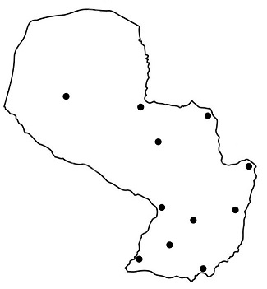
Estado del clima Paraguay 2019
“Cambio climático, evidencias científicas e impactos”
BENJAMIN GRASSI
JULIO, 2020
Proyecto Readines del Fondo Verde para el Clima
“Fortaleciendo a los Consejos Locales de Desarrollo para contribuir a la implementación de las ndc y el acceso a finanzas económicas”

Slide 2
Datos
- Dificultad para acceder a la información.
- Los datos no están publicados.
DINAC
ANNP
MAG
IB
- Falta de información sobre los metadatos.
- Las series temporales de los datos no son extensas o contínuas.

Slide 3
Datos y Metodología
Datos climáticos e hidrológicos
Criterios de selección
Datos climáticos (DINAC)
25 Estaciones meteorológicas (1950-2019)
100.800 datos climáticos mensuales
Datos hidrológicos (ANNP)
1 Estación hidrológica, Asunción (1904-2019)
50.000 datos hidrométricos diarios
Estaciones meteorológicas que operan con métodos normalizados en sus sistemas de observación meteorológica.
Estaciones meteorológicas con series de datos de temperaturas y precipitación, en forma ininterrumpidas en el período 1960-2019.
En caso de interrupciones en el período mencionado, que estas sean menores al 10 % del total de datos del período mencionado.
Evitar estaciones meteorológicas cercanas, distancias menores a 50 km, a fin de que el peso regional del promedio no se vea reflejada en el promedio general

Slide 4
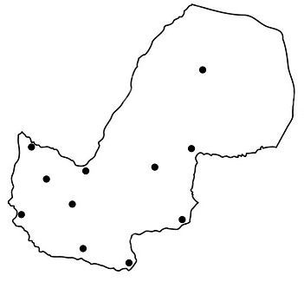
Datos y Metodología
Red de Estaciones Meteorológicas
DINAC
Mcal. Estigarribia
Puerto Casado
Pedro J. Caballero
Concepción
Salto del Guairá
Asunción
Ciudad del Este
Villarrica
S. Juan Bautista
Pilar
Encarnación

Slide 5
Control de Calidad
Metodología
Evaluación y análisis de datos faltantes
Verificación medias, desviación estándar y coeficiente de variación
Se analizaron la presencia de outliers o puntos aberrantes
Se procedió a rellenar series en casos de datos faltantes, utilizando la metodología adecuada para cada caso
Cálculo de medias
El análisis se realizó utilizando planillas electrónicas y el paquete estadístico XLSTAT
Control de metadatos
Isla de calor urbana

Slide 6
Temperatura media anual en Villarrica, Guairá. Período 1956-2019. Fuente de datos: DINAC. Elaboración propia
Temperatura media diaria como promedio de temperaturas horarias
Temperatura media diaria como promedio de la temperatura máxima y mínima diaria

Slide 7
Temperatura media en Villarrica, Guairá. Promedio de temperatura máxima y mínima diaria (rojo) y promedio de temperatura de 4 horas de observación diaria corregida (azul). Período 1956-2019. Fuente de datos: DINAC. Elaboración propia.

Slide 8
La isla de calor urbana
Algunas consideraciones
Temperatura media anual de Concepción, Concepción y Pozo Colorado, Presidente Hayes
Concepción 85 mil habitantes (80 habitantes /km2)
Pozo Colorado 20 mil habitantes (1,6 habitantes/km2)

Slide 9
4
RESULTADOS
ESTADO DEL CLIMA
AL 2019
IMPACTO DEL CLIMA
EN EL AÑO 2019
TEMPERATURA
SEQUIA
PRECIPITACION
INUNDACIONES
INCENDIOS
FORESTALES
EVENTOS EXTREMOS
03
DEFICIT
HIDRICO

Slide 10
Temperatura anual media en Paraguay, 1956-2019
Año | T (°C) | Año | T (°C) | Año | T (°C) | Año | T (°C)
1956 | 22,03 | 1972 | 23,03 | 1988 | 22,58 | 2004 | 23,14
1957 | 22,49 | 1973 | 22,78 | 1989 | 22,52 | 2005 | 23,53
1958 | 22,74 | 1974 | 22,49 | 1990 | 22,79 | 2006 | 24,00
1959 | 22,81 | 1975 | 22,60 | 1991 | 23,38 | 2007 | 23,40
1960 | 22,39 | 1976 | 22,02 | 1992 | 22,45 | 2008 | 23,29
1961 | 23,22 | 1977 | 23,71 | 1993 | 22,92 | 2009 | 23,51
1962 | 21,72 | 1978 | 23,29 | 1994 | 23,70 | 2010 | 23,03
1963 | 23,64 | 1979 | 22,63 | 1995 | 23,24 | 2011 | 23,36
1964 | 22,24 | 1980 | 22,86 | 1996 | 22,77 | 2012 | 24,00
1965 | 22,53 | 1981 | 22,94 | 1997 | 23,71 | 2013 | 23,18
1966 | 22,63 | 1982 | 22,99 | 1998 | 22,87 | 2014 | 24,03
1967 | 23,21 | 1983 | 22,27 | 1999 | 23,20 | 2015 | 24,24
1968 | 22,59 | 1984 | 23,00 | 2000 | 23,04 | 2016 | 23,00
1969 | 22,69 | 1985 | 23,36 | 2001 | 23,72 | 2017 | 24,14
1970 | 23,04 | 1986 | 23,44 | 2002 | 23,99 | 2018 | 23,49
1971 | 22,26 | 1987 | 22,55 | 2003 | 23,54 | 2019 | 24,31

Slide 11
La temperatura aumenta en el Paraguay
Temperatura media anual en Paraguay, 1956-209

Slide 12
El año 2019 fue el más caliente en el Paraguay con 1,52°C por encima de la media del período 1961-1990, en segunda posición se ubica el año 2015 (1,45°C).
Anomalía de la temperatura anual media en Paraguay

Slide 13
Ranking de la temperatura anual media del Paraguay

Slide 14
Ranking de los 10 años más calientes del Paraguay
Ranking | Año | T (°C)
1 | 2019 | 24,35
2 | 2015 | 24,28
3 | 2017 | 24,21
4 | 2014 | 24,09
5 | 2012 | 24,06
6 | 2006 | 24,00
7 | 2002 | 23,99
8 | 2001 | 23,72
9 | 1977 | 23,71
10 | 1997 | 23,71

Slide 15
Quinquenios y décadas cada vez más calientes
Temperatura media anual por quinquenios
Temperatura media anual por décadas
0,4°C/dec
0,04°C/dec

Slide 16
La temperatura del periodo climatológico de 30 años 1990-2019 fue 0,6°C más caliente que el período anterior 1960-1989.
Temperatura del Paraguay en períodos de 30 años

Slide 17
Un clima en humedecimiento
Precipitación media anual en Paraguay, 1950-2019

Slide 18
Anomalía de la precipitación anual media en Paraguay, durante el período 1950-2019, respecto de la normal de 1961-1990 (1464mm)

Slide 19
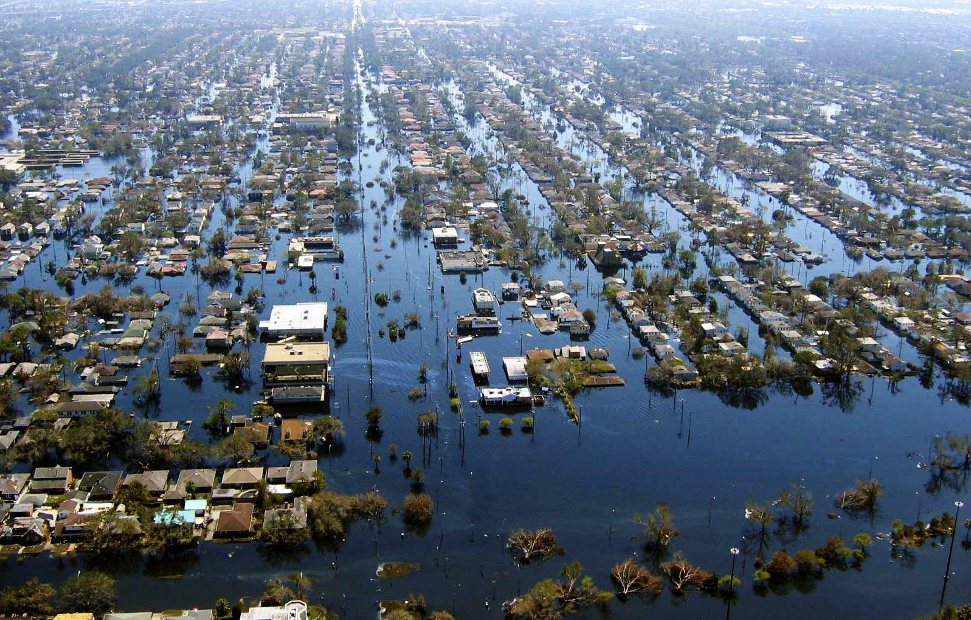
Eventos extremos
Crecidas
Olas de calor
Sequías

Slide 20
Anomalía de la altura media anual del río Paraguay en Asunción, respecto a la altura media anual histórica (318 cm). Período 1904-2019.

Slide 21
Olas de calor aumentan en el Paraguay
Cantidad de olas de calor por año, 1980-2019
Cantidad de olas de calor por décadas, 1980-2019

Slide 22
Sequías
Valor de SPI | Categoría de sequía
0 a -0,99 | Sequía leve
-1,00 a -1,49 | Sequía moderada
-1,50 a -1,99 | Sequía severa
≤ -2,00 | Sequía extrema
Años con sequía moderada (color amarillo) y severa (color rojo) en Paraguay (1960-2019)

Slide 23
Impactos del clima en Paraguay en el año 2019
Incendios
Ene | Feb | Mar | Abr | May | Jun | Jul | Ago | Set | Oct | Nov | Dic
Sequía
Lluvias
Inundaciones
Sequía
Incendios forestales
Tormentas

Slide 24
Enero Sequías
Se inicio en 2018 y se prolongo a 2019

Slide 25
Marzo Crecidas repentinas en el Norte
Altura del río Paraguay en Concepción, en el mes de marzo 2019 (línea continua) y su nivel normal para el mes (línea cortada)

Slide 26
Abril-junio Inundaciones cíclicas del rio Paraguay
Calles en Asunción, 10/05/2019
Altura del río Paraguay en Asunción (línea azul) y su nivel normal (línea roja)

Slide 27
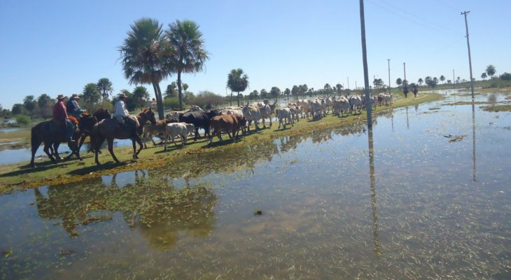
Mayo Lluvia histórica e inundaciones en Ñembucú
Mayo 2019: 533 mm
Mayo 2018: 438 mm
Mayo 2017: 315 mm
Normal 1961-1990: 100 mm
Inundación de campos, Departamento de Ñeembucú, 26/05/2019
Pilar

Slide 28
Mayo Inundaciones Urbanas (Asunción)
Asunción, 10/05/2019
Asunción (viaducto), 10/05/2019

Slide 29
Septiembre-Noviembre La primavera más caliente
La temperatura de la primavera del año 2019 fue de 26,0°C en el Paraguay (valor jamás registrado). Esto representa una anomalía de +2,9°C respecto de la media de 1971-2010. Estuvo asociado a sequías, olas de calor e incendios forestales.

Slide 30
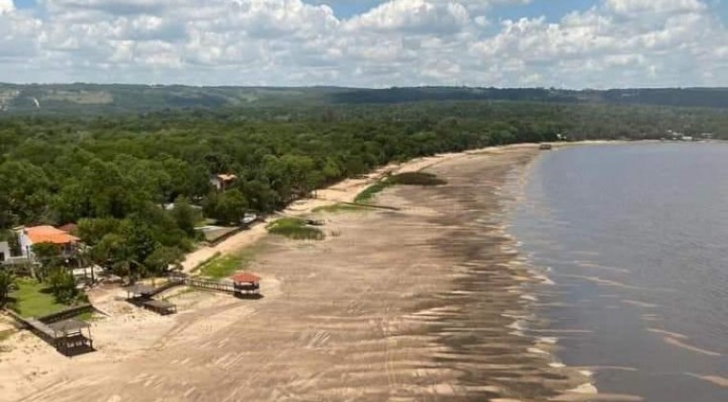
Primavera Sequía Hidrológica
Estiaje del río Paraguay, 5/11/2019
Bajante histórica del lago Ypacaraí, 25/11/2019

Slide 31
Noviembre-Diciembre Tormentas Severas (Retraso de la temporada de tormentas)
Departamento Central, noviembre 2019
Canindeyú, diciembre 2019

Slide 32
Conclusiones
El cambio climático se esta acelerando en el Paraguay
El año 2019 fue el más caliente en la historia del Paraguay con +1,5 °C respecto de la temperatura media de 1961-1990.
El año 2019 en Paraguay fue más caliente en +1,7 °C respecto de la temperatura media de la era preindustrial. La temperatura global de la Tierra fue +1,1 °C.
La lluvia promedio aumentó en casi 200 mm en 70 años (1950-2019).
Las olas de calor se han triplicado en los últimos 40 años (1980-2019).
Las sequías de este siglo XXI parecen ser más intensas que en el siglo XX (falta más investigación).
La primavera de 2019 fue la más caliente del record.

Slide 33
Recomendaciones
01
Actualizar el Estado del clima en Paraguay cada año.
02
Ampliar el Estado del clima en Paraguay hacia períodos estacionales
03
Proteger, mejorar y potenciar la base de datos climáticos generada por este estudio y fortalecer las bases de datos climáticos existentes en el país.
04
Fortalecer las medidas de mitigación y adaptación al cambio climático.

Slide 34
Muy agradecido
por su participación!
Estado del clima Paraguay 2019
“Cambio climático, evidencias científicas e impactos”

